Slide 1
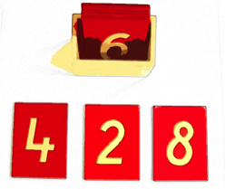
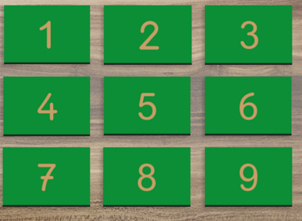
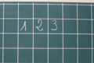
Construire les premiers outils pour organiser sa pensée COMPETENCE validée : Lire les nombres écrits en chiffres jusqu’à dix Les chiffres rugueux
Reconnaître les chiffres de 0 à 9 |  |  |  |  | Nommer les chiffres de 0 à 9 |  |  |  |  | Ordonner les chiffres de 0 à 9 | Tracer les chiffres de 0 à 9
0 | 1 | 2 | 3 | 4 | 0 | 1 | 2 | 3 | 4 |  | 0 | 1 | 2 | 3 | 4
5 | 6 | 7 | 8 | 9 | 5 | 6 | 7 | 8 | 9
 |  |  |  |  |  |  |  |  |  |  | 5 | 6 | 7 | 8 | 9
Construire les premiers outils pour organiser sa pensée COMPETENCE validée : Lire les nombres écrits en chiffres jusqu’à dix Les chiffres rugueux
Reconnaître les chiffres de 0 à 9 |  |  |  |  | Nommer les chiffres de 0 à 9 |  |  |  |  | Ordonner les chiffres de 0 à 9 | Tracer les chiffres de 0 à 9
0 | 1 | 2 | 3 | 4 | 0 | 1 | 2 | 3 | 4 |  | 0 | 1 | 2 | 3 | 4
5 | 6 | 7 | 8 | 9 | 5 | 6 | 7 | 8 | 9
 |  |  |  |  |  |  |  |  |  |  | 5 | 6 | 7 | 8 | 9
Construire les premiers outils pour organiser sa pensée COMPETENCE validée : Lire les nombres écrits en chiffres jusqu’à dix Les chiffres rugueux
Reconnaître les chiffres de 0 à 9 |  |  |  |  | Nommer les chiffres de 0 à 9 |  |  |  |  | Ordonner les chiffres de 0 à 9 | Tracer les chiffres de 0 à 9
0 | 1 | 2 | 3 | 4 | 0 | 1 | 2 | 3 | 4 |  | 0 | 1 | 2 | 3 | 4
5 | 6 | 7 | 8 | 9 | 5 | 6 | 7 | 8 | 9
 |  |  |  |  |  |  |  |  |  |  | 5 | 6 | 7 | 8 | 9
Construire les premiers outils pour organiser sa pensée COMPETENCE validée : Lire les nombres écrits en chiffres jusqu’à dix Les chiffres rugueux
Reconnaître les chiffres de 0 à 9 |  |  |  |  | Nommer les chiffres de 0 à 9 |  |  |  |  | Ordonner les chiffres de 0 à 9 | Tracer les chiffres de 0 à 9
0 | 1 | 2 | 3 | 4 | 0 | 1 | 2 | 3 | 4 |  | 0 | 1 | 2 | 3 | 4
5 | 6 | 7 | 8 | 9 | 5 | 6 | 7 | 8 | 9
 |  |  |  |  |  |  |  |  |  |  | 5 | 6 | 7 | 8 | 9

Slide 2
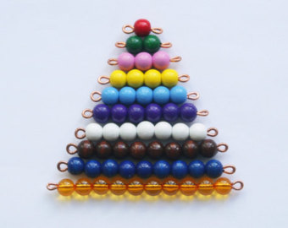
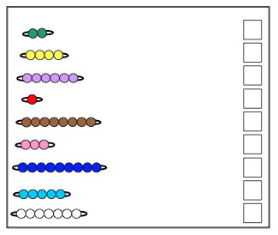
Construire les premiers outils pour organiser sa pensée COMPETENCES validées : *Avoir compris que tout nombre s’obtient en ajoutant un au nombre précédent et que cela correspond à l’ajout d’une unité à la quantité précédente. * Quantifier des collections jusqu’à dix au moins ; les composer et les décomposer par manipulations effectives puis mentales. Dire combien il faut ajouter ou enlever pour obtenir des quantités ne dépassant pas dix. *Parler des nombres à l’aide de leur décomposition. L’escalier de perles
Ordonner les barrettes de perles de 1 à 10 | Dénombrer les perles de 1 jusque 10. | Passer à l’abstraction sur feuille
Construire les premiers outils pour organiser sa pensée COMPETENCES validées : *Avoir compris que tout nombre s’obtient en ajoutant un au nombre précédent et que cela correspond à l’ajout d’une unité à la quantité précédente. * Quantifier des collections jusqu’à dix au moins ; les composer et les décomposer par manipulations effectives puis mentales. Dire combien il faut ajouter ou enlever pour obtenir des quantités ne dépassant pas dix. *Parler des nombres à l’aide de leur décomposition. L’escalier de perles
Ordonner les barrettes de perles de 1 à 10 | Dénombrer les perles de 1 jusque 10. | Passer à l’abstraction sur feuille
Construire les premiers outils pour organiser sa pensée COMPETENCES validées : *Avoir compris que tout nombre s’obtient en ajoutant un au nombre précédent et que cela correspond à l’ajout d’une unité à la quantité précédente. * Quantifier des collections jusqu’à dix au moins ; les composer et les décomposer par manipulations effectives puis mentales. Dire combien il faut ajouter ou enlever pour obtenir des quantités ne dépassant pas dix. *Parler des nombres à l’aide de leur décomposition. L’escalier de perles
Ordonner les barrettes de perles de 1 à 10 | Dénombrer les perles de 1 jusque 10. | Passer à l’abstraction sur feuille
Construire les premiers outils pour organiser sa pensée COMPETENCES validées : *Avoir compris que tout nombre s’obtient en ajoutant un au nombre précédent et que cela correspond à l’ajout d’une unité à la quantité précédente. * Quantifier des collections jusqu’à dix au moins ; les composer et les décomposer par manipulations effectives puis mentales. Dire combien il faut ajouter ou enlever pour obtenir des quantités ne dépassant pas dix. *Parler des nombres à l’aide de leur décomposition. L’escalier de perles
Ordonner les barrettes de perles de 1 à 10 | Dénombrer les perles de 1 jusque 10. | Passer à l’abstraction sur feuille

Slide 3
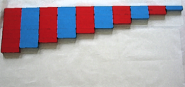

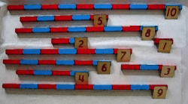
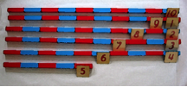
Construire les premiers outils pour organiser sa pensée COMPETENCES validées : * Évaluer et comparer des collections d’objets avec des procédures numériques ou non numériques. * Utiliser le dénombrement pour comparer deux quantités. Avoir compris que tout nombre s’obtient en ajoutant un au nombre précédent et que cela correspond à l’ajout d’une unité à la quantité précédente. Quantifier des collections jusqu’à dix au moins ; les composer et les décomposer par manipulations effectives puis mentales. Dire combien il faut ajouter ou enlever pour obtenir des quantités ne dépassant pas dix. * Parler des nombres à l’aide de leur décomposition. * Lire les nombres écrits en chiffres jusqu’à dix. Les barres rouges et bleues
Ordonner les barres numériques | Associer quantités et symboles | Associer quantités et symboles et lecture | Différentes façons de faire 10
Construire les premiers outils pour organiser sa pensée COMPETENCES validées : * Évaluer et comparer des collections d’objets avec des procédures numériques ou non numériques. * Utiliser le dénombrement pour comparer deux quantités. Avoir compris que tout nombre s’obtient en ajoutant un au nombre précédent et que cela correspond à l’ajout d’une unité à la quantité précédente. Quantifier des collections jusqu’à dix au moins ; les composer et les décomposer par manipulations effectives puis mentales. Dire combien il faut ajouter ou enlever pour obtenir des quantités ne dépassant pas dix. * Parler des nombres à l’aide de leur décomposition. * Lire les nombres écrits en chiffres jusqu’à dix. Les barres rouges et bleues
Ordonner les barres numériques | Associer quantités et symboles | Associer quantités et symboles et lecture | Différentes façons de faire 10
Construire les premiers outils pour organiser sa pensée COMPETENCES validées : * Évaluer et comparer des collections d’objets avec des procédures numériques ou non numériques. * Utiliser le dénombrement pour comparer deux quantités. Avoir compris que tout nombre s’obtient en ajoutant un au nombre précédent et que cela correspond à l’ajout d’une unité à la quantité précédente. Quantifier des collections jusqu’à dix au moins ; les composer et les décomposer par manipulations effectives puis mentales. Dire combien il faut ajouter ou enlever pour obtenir des quantités ne dépassant pas dix. * Parler des nombres à l’aide de leur décomposition. * Lire les nombres écrits en chiffres jusqu’à dix. Les barres rouges et bleues
Ordonner les barres numériques | Associer quantités et symboles | Associer quantités et symboles et lecture | Différentes façons de faire 10
Construire les premiers outils pour organiser sa pensée COMPETENCES validées : * Évaluer et comparer des collections d’objets avec des procédures numériques ou non numériques. * Utiliser le dénombrement pour comparer deux quantités. Avoir compris que tout nombre s’obtient en ajoutant un au nombre précédent et que cela correspond à l’ajout d’une unité à la quantité précédente. Quantifier des collections jusqu’à dix au moins ; les composer et les décomposer par manipulations effectives puis mentales. Dire combien il faut ajouter ou enlever pour obtenir des quantités ne dépassant pas dix. * Parler des nombres à l’aide de leur décomposition. * Lire les nombres écrits en chiffres jusqu’à dix. Les barres rouges et bleues
Ordonner les barres numériques | Associer quantités et symboles | Associer quantités et symboles et lecture | Différentes façons de faire 10

Slide 4
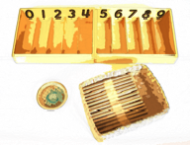
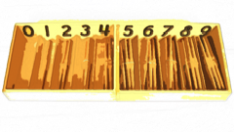
Construire les premiers outils pour organiser sa pensée COMPETENCES validées : * Évaluer et comparer des collections d’objets avec des procédures numériques ou non numériques. * Utiliser le dénombrement pour comparer deux quantités. * Avoir compris que tout nombre s’obtient en ajoutant un au nombre précédent et que cela correspond à l’ajout d’une unité à la quantité précédente. * Quantifier des collections jusqu’à dix au moins ; les composer et les décomposer par manipulations effectives puis mentales. Dire combien il faut ajouter ou enlever pour obtenir des quantités ne dépassant pas dix. * Parler des nombres à l’aide de leur décomposition. * Lire les nombres écrits en chiffres jusqu’à dix. Les fuseaux
Associer quantités et symboles | Avoir compris la notion du 0
Construire les premiers outils pour organiser sa pensée COMPETENCES validées : * Évaluer et comparer des collections d’objets avec des procédures numériques ou non numériques. * Utiliser le dénombrement pour comparer deux quantités. * Avoir compris que tout nombre s’obtient en ajoutant un au nombre précédent et que cela correspond à l’ajout d’une unité à la quantité précédente. * Quantifier des collections jusqu’à dix au moins ; les composer et les décomposer par manipulations effectives puis mentales. Dire combien il faut ajouter ou enlever pour obtenir des quantités ne dépassant pas dix. * Parler des nombres à l’aide de leur décomposition. * Lire les nombres écrits en chiffres jusqu’à dix. Les fuseaux
Associer quantités et symboles | Avoir compris la notion du 0
Construire les premiers outils pour organiser sa pensée COMPETENCES validées : * Évaluer et comparer des collections d’objets avec des procédures numériques ou non numériques. * Utiliser le dénombrement pour comparer deux quantités. * Avoir compris que tout nombre s’obtient en ajoutant un au nombre précédent et que cela correspond à l’ajout d’une unité à la quantité précédente. * Quantifier des collections jusqu’à dix au moins ; les composer et les décomposer par manipulations effectives puis mentales. Dire combien il faut ajouter ou enlever pour obtenir des quantités ne dépassant pas dix. * Parler des nombres à l’aide de leur décomposition. * Lire les nombres écrits en chiffres jusqu’à dix. Les fuseaux
Associer quantités et symboles | Avoir compris la notion du 0
Construire les premiers outils pour organiser sa pensée COMPETENCES validées : * Évaluer et comparer des collections d’objets avec des procédures numériques ou non numériques. * Utiliser le dénombrement pour comparer deux quantités. * Avoir compris que tout nombre s’obtient en ajoutant un au nombre précédent et que cela correspond à l’ajout d’une unité à la quantité précédente. * Quantifier des collections jusqu’à dix au moins ; les composer et les décomposer par manipulations effectives puis mentales. Dire combien il faut ajouter ou enlever pour obtenir des quantités ne dépassant pas dix. * Parler des nombres à l’aide de leur décomposition. * Lire les nombres écrits en chiffres jusqu’à dix. Les fuseaux
Associer quantités et symboles | Avoir compris la notion du 0

Slide 5


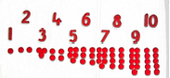
Construire les premiers outils pour organiser sa pensée COMPETENCES validées : * Évaluer et comparer des collections d’objets avec des procédures numériques ou non numériques. * Réaliser une collection dont le cardinal est donné. Utiliser le dénombrement pour constituer une collection d’une taille donnée ou pour réaliser une collection de quantité égale à la collection proposée. * Avoir compris que le cardinal ne change pas si on modifie la disposition spatiale ou la nature des éléments. * Avoir compris que tout nombre s’obtient en ajoutant un au nombre précédent et que cela correspond à l’ajout d’une unité à la quantité précédente. * Quantifier des collections jusqu’à dix au moins ; les composer et les décomposer par manipulations effectives puis mentales. Dire combien il faut ajouter ou enlever pour obtenir des quantités ne dépassant pas dix. * Parler des nombres à l’aide de leur décomposition. * Lire les nombres écrits en chiffres jusqu’à dix. Les jetons
Reconstituer la suite numérique | Associer quantités et symboles et lecture | Ordonner les jetons pour mettre en évidence pair/impair. Expliquer la démarche
Construire les premiers outils pour organiser sa pensée COMPETENCES validées : * Évaluer et comparer des collections d’objets avec des procédures numériques ou non numériques. * Réaliser une collection dont le cardinal est donné. Utiliser le dénombrement pour constituer une collection d’une taille donnée ou pour réaliser une collection de quantité égale à la collection proposée. * Avoir compris que le cardinal ne change pas si on modifie la disposition spatiale ou la nature des éléments. * Avoir compris que tout nombre s’obtient en ajoutant un au nombre précédent et que cela correspond à l’ajout d’une unité à la quantité précédente. * Quantifier des collections jusqu’à dix au moins ; les composer et les décomposer par manipulations effectives puis mentales. Dire combien il faut ajouter ou enlever pour obtenir des quantités ne dépassant pas dix. * Parler des nombres à l’aide de leur décomposition. * Lire les nombres écrits en chiffres jusqu’à dix. Les jetons
Reconstituer la suite numérique | Associer quantités et symboles et lecture | Ordonner les jetons pour mettre en évidence pair/impair. Expliquer la démarche
Construire les premiers outils pour organiser sa pensée COMPETENCES validées : * Évaluer et comparer des collections d’objets avec des procédures numériques ou non numériques. * Réaliser une collection dont le cardinal est donné. Utiliser le dénombrement pour constituer une collection d’une taille donnée ou pour réaliser une collection de quantité égale à la collection proposée. * Avoir compris que le cardinal ne change pas si on modifie la disposition spatiale ou la nature des éléments. * Avoir compris que tout nombre s’obtient en ajoutant un au nombre précédent et que cela correspond à l’ajout d’une unité à la quantité précédente. * Quantifier des collections jusqu’à dix au moins ; les composer et les décomposer par manipulations effectives puis mentales. Dire combien il faut ajouter ou enlever pour obtenir des quantités ne dépassant pas dix. * Parler des nombres à l’aide de leur décomposition. * Lire les nombres écrits en chiffres jusqu’à dix. Les jetons
Reconstituer la suite numérique | Associer quantités et symboles et lecture | Ordonner les jetons pour mettre en évidence pair/impair. Expliquer la démarche
Construire les premiers outils pour organiser sa pensée COMPETENCES validées : * Évaluer et comparer des collections d’objets avec des procédures numériques ou non numériques. * Réaliser une collection dont le cardinal est donné. Utiliser le dénombrement pour constituer une collection d’une taille donnée ou pour réaliser une collection de quantité égale à la collection proposée. * Avoir compris que le cardinal ne change pas si on modifie la disposition spatiale ou la nature des éléments. * Avoir compris que tout nombre s’obtient en ajoutant un au nombre précédent et que cela correspond à l’ajout d’une unité à la quantité précédente. * Quantifier des collections jusqu’à dix au moins ; les composer et les décomposer par manipulations effectives puis mentales. Dire combien il faut ajouter ou enlever pour obtenir des quantités ne dépassant pas dix. * Parler des nombres à l’aide de leur décomposition. * Lire les nombres écrits en chiffres jusqu’à dix. Les jetons
Reconstituer la suite numérique | Associer quantités et symboles et lecture | Ordonner les jetons pour mettre en évidence pair/impair. Expliquer la démarche

Slide 6
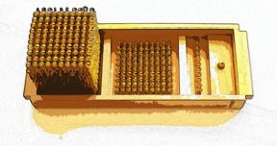
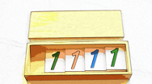
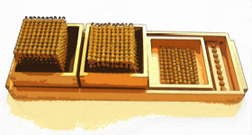
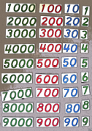
Construire les premiers outils pour organiser sa pensée COMPETENCES validées : * Utiliser le dénombrement pour réaliser une collection de quantité égale à la collection proposée, pour comparer deux quantités. * Évaluer et comparer des collections d’objets avec des procédures numériques ou non numériques. * Parler des nombres à l’aide de leur décomposition. * Dire la suite des nombres jusqu’à trente. Lire les nombres écrits en chiffres jusqu’à dix Le système décimal
Connaître le vocabulaire (associé à la quantité) : unité, dix ou dizaine, cent ou centaine, mille ou millier | Associer l’écriture chiffrée aux quantités | Connaître la composition d’une dizaine (10 unités), d’une centaine (10 dizaines ou 100 unités) et d’un millier (10 centaines, 100 dizaines, 1000 unités) | Connaître les symboles du système décimal
Construire les premiers outils pour organiser sa pensée COMPETENCES validées : * Utiliser le dénombrement pour réaliser une collection de quantité égale à la collection proposée, pour comparer deux quantités. * Évaluer et comparer des collections d’objets avec des procédures numériques ou non numériques. * Parler des nombres à l’aide de leur décomposition. * Dire la suite des nombres jusqu’à trente. Lire les nombres écrits en chiffres jusqu’à dix Le système décimal
Connaître le vocabulaire (associé à la quantité) : unité, dix ou dizaine, cent ou centaine, mille ou millier | Associer l’écriture chiffrée aux quantités | Connaître la composition d’une dizaine (10 unités), d’une centaine (10 dizaines ou 100 unités) et d’un millier (10 centaines, 100 dizaines, 1000 unités) | Connaître les symboles du système décimal
Construire les premiers outils pour organiser sa pensée COMPETENCES validées : * Utiliser le dénombrement pour réaliser une collection de quantité égale à la collection proposée, pour comparer deux quantités. * Évaluer et comparer des collections d’objets avec des procédures numériques ou non numériques. * Parler des nombres à l’aide de leur décomposition. * Dire la suite des nombres jusqu’à trente. Lire les nombres écrits en chiffres jusqu’à dix Le système décimal
Connaître le vocabulaire (associé à la quantité) : unité, dix ou dizaine, cent ou centaine, mille ou millier | Associer l’écriture chiffrée aux quantités | Connaître la composition d’une dizaine (10 unités), d’une centaine (10 dizaines ou 100 unités) et d’un millier (10 centaines, 100 dizaines, 1000 unités) | Connaître les symboles du système décimal
Construire les premiers outils pour organiser sa pensée COMPETENCES validées : * Utiliser le dénombrement pour réaliser une collection de quantité égale à la collection proposée, pour comparer deux quantités. * Évaluer et comparer des collections d’objets avec des procédures numériques ou non numériques. * Parler des nombres à l’aide de leur décomposition. * Dire la suite des nombres jusqu’à trente. Lire les nombres écrits en chiffres jusqu’à dix Le système décimal
Connaître le vocabulaire (associé à la quantité) : unité, dix ou dizaine, cent ou centaine, mille ou millier | Associer l’écriture chiffrée aux quantités | Connaître la composition d’une dizaine (10 unités), d’une centaine (10 dizaines ou 100 unités) et d’un millier (10 centaines, 100 dizaines, 1000 unités) | Connaître les symboles du système décimal

Slide 7
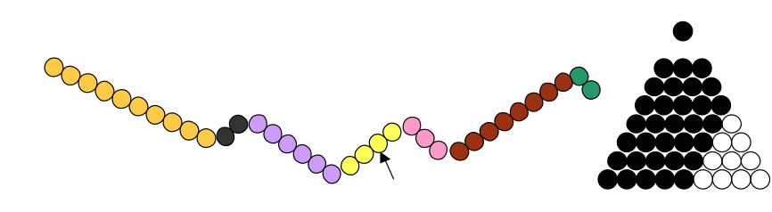
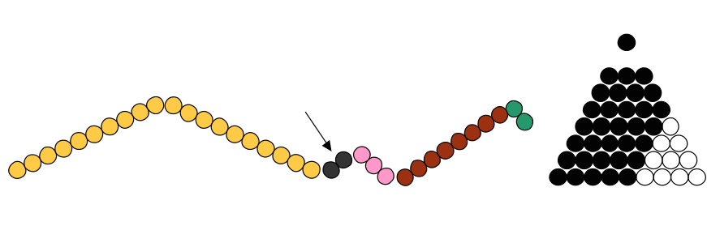
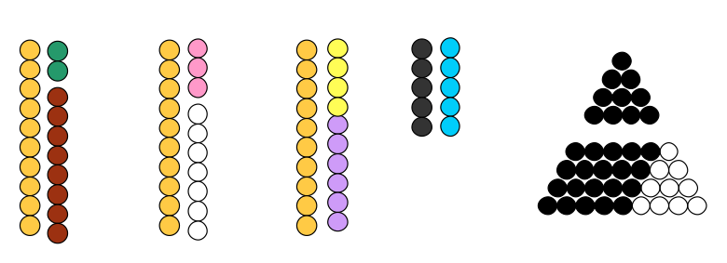
Construire les premiers outils pour organiser sa pensée COMPETENCES validées : * Utiliser le dénombrement pour réaliser une collection de quantité égale à la collection proposée Avoir compris que le cardinal ne change pas si on modifie la disposition spatiale ou la nature des éléments. *Quantifier des collections jusqu’à dix au moins ; les composer et les décomposer par manipulations effectives puis mentales. Le serpent d’addition avec change
Composer des collections jusque 10 : transformer le serpent colorée en serpent doré en effectuant des changes | Composer des collections jusque 10 : transformer le serpent dorée en serpent colorée (vérification)
Construire les premiers outils pour organiser sa pensée COMPETENCES validées : * Utiliser le dénombrement pour réaliser une collection de quantité égale à la collection proposée Avoir compris que le cardinal ne change pas si on modifie la disposition spatiale ou la nature des éléments. *Quantifier des collections jusqu’à dix au moins ; les composer et les décomposer par manipulations effectives puis mentales. Le serpent d’addition avec change
Composer des collections jusque 10 : transformer le serpent colorée en serpent doré en effectuant des changes | Composer des collections jusque 10 : transformer le serpent dorée en serpent colorée (vérification)
Construire les premiers outils pour organiser sa pensée COMPETENCES validées : * Utiliser le dénombrement pour réaliser une collection de quantité égale à la collection proposée Avoir compris que le cardinal ne change pas si on modifie la disposition spatiale ou la nature des éléments. *Quantifier des collections jusqu’à dix au moins ; les composer et les décomposer par manipulations effectives puis mentales. Le serpent d’addition avec change
Composer des collections jusque 10 : transformer le serpent colorée en serpent doré en effectuant des changes | Composer des collections jusque 10 : transformer le serpent dorée en serpent colorée (vérification)
Construire les premiers outils pour organiser sa pensée COMPETENCES validées : * Utiliser le dénombrement pour réaliser une collection de quantité égale à la collection proposée Avoir compris que le cardinal ne change pas si on modifie la disposition spatiale ou la nature des éléments. *Quantifier des collections jusqu’à dix au moins ; les composer et les décomposer par manipulations effectives puis mentales. Le serpent d’addition avec change
Composer des collections jusque 10 : transformer le serpent colorée en serpent doré en effectuant des changes | Composer des collections jusque 10 : transformer le serpent dorée en serpent colorée (vérification)

Slide 8

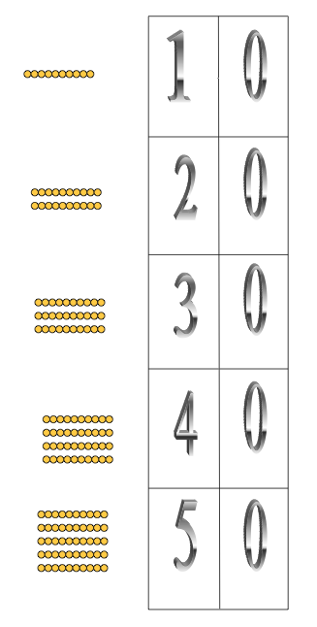
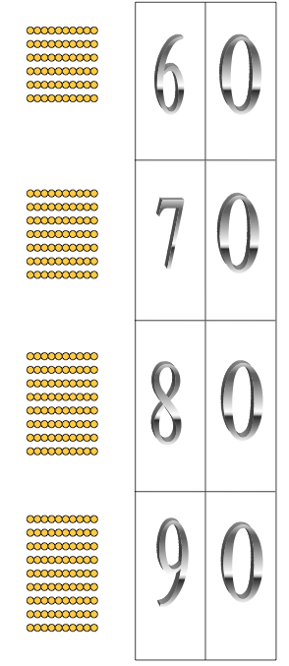
Construire les premiers outils pour organiser sa pensée COMPETENCES validées : * Utiliser le dénombrement pour réaliser une collection de quantité égale à la collection proposée Avoir compris que le cardinal ne change pas si on modifie la disposition spatiale ou la nature des éléments. *Quantifier des collections jusqu’à dix au moins ; les composer et les décomposer par manipulations effectives puis mentales. La 2ème table de Seguin
Savoir nommer (vocabulaire simplifié ou exact ex : 20 : peut se dire deux dix ou deux dizaines ou vingt)) et construire les dizaines de 10 à 90 avec les perles | Associer les symboles aux quantités et utiliser le vocabulaire exact (dix, vingt, trente…) | Nommer tous les nombres de 11 à 99
Construire les premiers outils pour organiser sa pensée COMPETENCES validées : * Utiliser le dénombrement pour réaliser une collection de quantité égale à la collection proposée Avoir compris que le cardinal ne change pas si on modifie la disposition spatiale ou la nature des éléments. *Quantifier des collections jusqu’à dix au moins ; les composer et les décomposer par manipulations effectives puis mentales. La 2ème table de Seguin
Savoir nommer (vocabulaire simplifié ou exact ex : 20 : peut se dire deux dix ou deux dizaines ou vingt)) et construire les dizaines de 10 à 90 avec les perles | Associer les symboles aux quantités et utiliser le vocabulaire exact (dix, vingt, trente…) | Nommer tous les nombres de 11 à 99
Construire les premiers outils pour organiser sa pensée COMPETENCES validées : * Utiliser le dénombrement pour réaliser une collection de quantité égale à la collection proposée Avoir compris que le cardinal ne change pas si on modifie la disposition spatiale ou la nature des éléments. *Quantifier des collections jusqu’à dix au moins ; les composer et les décomposer par manipulations effectives puis mentales. La 2ème table de Seguin
Savoir nommer (vocabulaire simplifié ou exact ex : 20 : peut se dire deux dix ou deux dizaines ou vingt)) et construire les dizaines de 10 à 90 avec les perles | Associer les symboles aux quantités et utiliser le vocabulaire exact (dix, vingt, trente…) | Nommer tous les nombres de 11 à 99
Construire les premiers outils pour organiser sa pensée COMPETENCES validées : * Utiliser le dénombrement pour réaliser une collection de quantité égale à la collection proposée Avoir compris que le cardinal ne change pas si on modifie la disposition spatiale ou la nature des éléments. *Quantifier des collections jusqu’à dix au moins ; les composer et les décomposer par manipulations effectives puis mentales. La 2ème table de Seguin
Savoir nommer (vocabulaire simplifié ou exact ex : 20 : peut se dire deux dix ou deux dizaines ou vingt)) et construire les dizaines de 10 à 90 avec les perles | Associer les symboles aux quantités et utiliser le vocabulaire exact (dix, vingt, trente…) | Nommer tous les nombres de 11 à 99

Slide 9
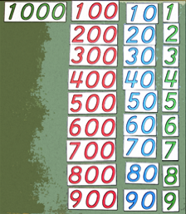
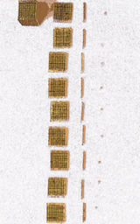
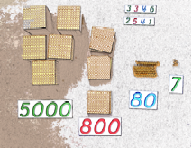
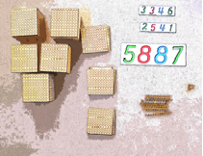
Construire les premiers outils pour organiser sa pensée COMPETENCES validées : * Utiliser le dénombrement pour réaliser une collection de quantité égale à la collection proposée, pour comparer deux quantités. * Évaluer et comparer des collections d’objets avec des procédures numériques ou non numériques. * Parler des nombres à l’aide de leur décomposition. * Dire la suite des nombres jusqu’à trente. Lire les nombres écrits en chiffres jusqu’à dix Le système décimal suite
Associer le symbole (écriture chiffrée) à la quantité | Associer l’écriture chiffrée aux quantités | Associer les quantités à une écriture chiffrée
Construire les premiers outils pour organiser sa pensée COMPETENCES validées : * Utiliser le dénombrement pour réaliser une collection de quantité égale à la collection proposée, pour comparer deux quantités. * Évaluer et comparer des collections d’objets avec des procédures numériques ou non numériques. * Parler des nombres à l’aide de leur décomposition. * Dire la suite des nombres jusqu’à trente. Lire les nombres écrits en chiffres jusqu’à dix Le système décimal suite
Associer le symbole (écriture chiffrée) à la quantité | Associer l’écriture chiffrée aux quantités | Associer les quantités à une écriture chiffrée
Construire les premiers outils pour organiser sa pensée COMPETENCES validées : * Utiliser le dénombrement pour réaliser une collection de quantité égale à la collection proposée, pour comparer deux quantités. * Évaluer et comparer des collections d’objets avec des procédures numériques ou non numériques. * Parler des nombres à l’aide de leur décomposition. * Dire la suite des nombres jusqu’à trente. Lire les nombres écrits en chiffres jusqu’à dix Le système décimal suite
Associer le symbole (écriture chiffrée) à la quantité | Associer l’écriture chiffrée aux quantités | Associer les quantités à une écriture chiffrée
Construire les premiers outils pour organiser sa pensée COMPETENCES validées : * Utiliser le dénombrement pour réaliser une collection de quantité égale à la collection proposée, pour comparer deux quantités. * Évaluer et comparer des collections d’objets avec des procédures numériques ou non numériques. * Parler des nombres à l’aide de leur décomposition. * Dire la suite des nombres jusqu’à trente. Lire les nombres écrits en chiffres jusqu’à dix Le système décimal suite
Associer le symbole (écriture chiffrée) à la quantité | Associer l’écriture chiffrée aux quantités | Associer les quantités à une écriture chiffrée

Slide 10
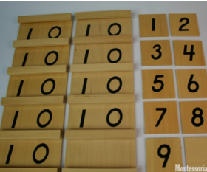
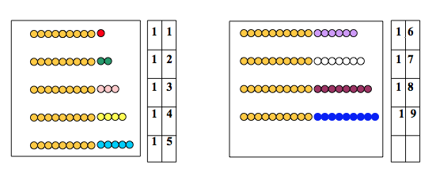
Construire les premiers outils pour organiser sa pensée COMPETENCES validées : * Utiliser le dénombrement pour réaliser une collection de quantité égale à la collection proposée Avoir compris que le cardinal ne change pas si on modifie la disposition spatiale ou la nature des éléments. *Quantifier des collections jusqu’à dix au moins ; les composer et les décomposer par manipulations effectives puis mentales. La 1ère table de Seguin
Reconnaître l’écriture chiffrée et savoir nommer (vocabulaire simplifié ou exact ex : 12 : peut se dire dix deux ou douze))les nombres de 11 à 19. | Associer les symboles aux quantités (barrettes de perles) | Nommer tous les nombres de 11 à 19 en utilisant utiliser le vocabulaire exact (onze, dix-huit…)
Construire les premiers outils pour organiser sa pensée COMPETENCES validées : * Utiliser le dénombrement pour réaliser une collection de quantité égale à la collection proposée Avoir compris que le cardinal ne change pas si on modifie la disposition spatiale ou la nature des éléments. *Quantifier des collections jusqu’à dix au moins ; les composer et les décomposer par manipulations effectives puis mentales. La 1ère table de Seguin
Reconnaître l’écriture chiffrée et savoir nommer (vocabulaire simplifié ou exact ex : 12 : peut se dire dix deux ou douze))les nombres de 11 à 19. | Associer les symboles aux quantités (barrettes de perles) | Nommer tous les nombres de 11 à 19 en utilisant utiliser le vocabulaire exact (onze, dix-huit…)
Construire les premiers outils pour organiser sa pensée COMPETENCES validées : * Utiliser le dénombrement pour réaliser une collection de quantité égale à la collection proposée Avoir compris que le cardinal ne change pas si on modifie la disposition spatiale ou la nature des éléments. *Quantifier des collections jusqu’à dix au moins ; les composer et les décomposer par manipulations effectives puis mentales. La 1ère table de Seguin
Reconnaître l’écriture chiffrée et savoir nommer (vocabulaire simplifié ou exact ex : 12 : peut se dire dix deux ou douze))les nombres de 11 à 19. | Associer les symboles aux quantités (barrettes de perles) | Nommer tous les nombres de 11 à 19 en utilisant utiliser le vocabulaire exact (onze, dix-huit…)
Construire les premiers outils pour organiser sa pensée COMPETENCES validées : * Utiliser le dénombrement pour réaliser une collection de quantité égale à la collection proposée Avoir compris que le cardinal ne change pas si on modifie la disposition spatiale ou la nature des éléments. *Quantifier des collections jusqu’à dix au moins ; les composer et les décomposer par manipulations effectives puis mentales. La 1ère table de Seguin
Reconnaître l’écriture chiffrée et savoir nommer (vocabulaire simplifié ou exact ex : 12 : peut se dire dix deux ou douze))les nombres de 11 à 19. | Associer les symboles aux quantités (barrettes de perles) | Nommer tous les nombres de 11 à 19 en utilisant utiliser le vocabulaire exact (onze, dix-huit…)

Slide 11
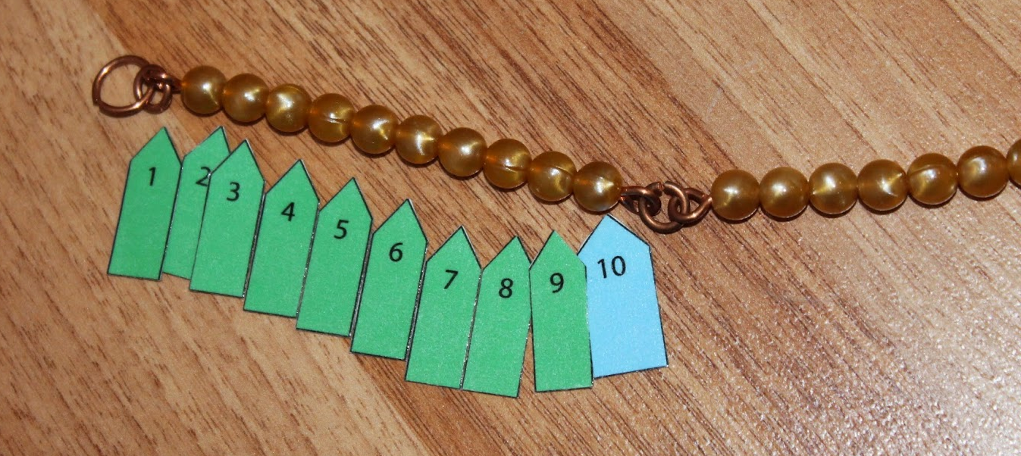
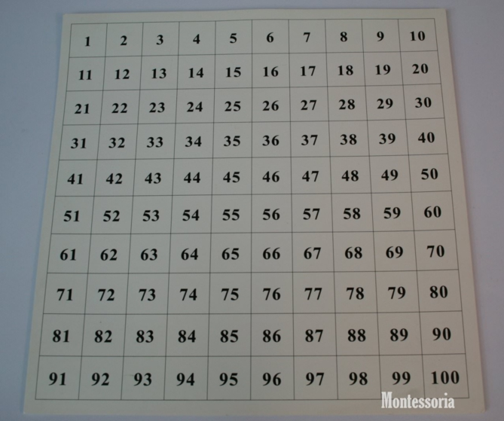
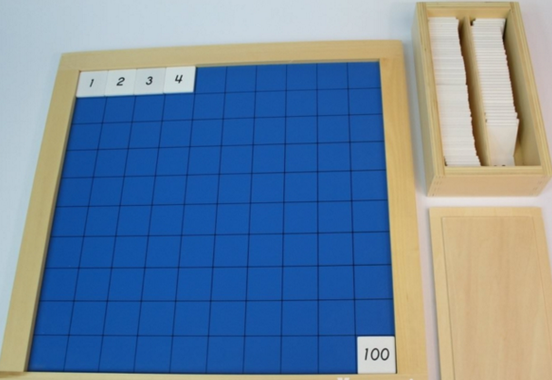
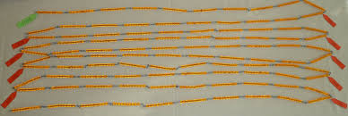
Construire les premiers outils pour organiser sa pensée COMPETENCES validées : * Utiliser le dénombrement pour réaliser une collection de quantité égale à la collection proposée, pour comparer deux quantités * Parler des nombres à l’aide de leur décomposition. * Dire la suite des nombres jusqu’à trente. Lire les nombres écrits en chiffres jusqu’à dix Le chaine de 100, la table de 100, la chaîne de 1 000
Compter jusque 100 et associer les étiquettes des nombres sur la chaîne de 100 | Réaliser la table de 100 avec la carte de contrôle | Réaliser la table de 100 sans la carte de contrôle | Compter jusque 1 000 et associer les étiquettes des nombres sur la chaîne.
Construire les premiers outils pour organiser sa pensée COMPETENCES validées : * Utiliser le dénombrement pour réaliser une collection de quantité égale à la collection proposée, pour comparer deux quantités * Parler des nombres à l’aide de leur décomposition. * Dire la suite des nombres jusqu’à trente. Lire les nombres écrits en chiffres jusqu’à dix Le chaine de 100, la table de 100, la chaîne de 1 000
Compter jusque 100 et associer les étiquettes des nombres sur la chaîne de 100 | Réaliser la table de 100 avec la carte de contrôle | Réaliser la table de 100 sans la carte de contrôle | Compter jusque 1 000 et associer les étiquettes des nombres sur la chaîne.
Construire les premiers outils pour organiser sa pensée COMPETENCES validées : * Utiliser le dénombrement pour réaliser une collection de quantité égale à la collection proposée, pour comparer deux quantités * Parler des nombres à l’aide de leur décomposition. * Dire la suite des nombres jusqu’à trente. Lire les nombres écrits en chiffres jusqu’à dix Le chaine de 100, la table de 100, la chaîne de 1 000
Compter jusque 100 et associer les étiquettes des nombres sur la chaîne de 100 | Réaliser la table de 100 avec la carte de contrôle | Réaliser la table de 100 sans la carte de contrôle | Compter jusque 1 000 et associer les étiquettes des nombres sur la chaîne.
Construire les premiers outils pour organiser sa pensée COMPETENCES validées : * Utiliser le dénombrement pour réaliser une collection de quantité égale à la collection proposée, pour comparer deux quantités * Parler des nombres à l’aide de leur décomposition. * Dire la suite des nombres jusqu’à trente. Lire les nombres écrits en chiffres jusqu’à dix Le chaine de 100, la table de 100, la chaîne de 1 000
Compter jusque 100 et associer les étiquettes des nombres sur la chaîne de 100 | Réaliser la table de 100 avec la carte de contrôle | Réaliser la table de 100 sans la carte de contrôle | Compter jusque 1 000 et associer les étiquettes des nombres sur la chaîne.

Slide 12
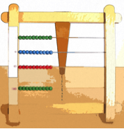
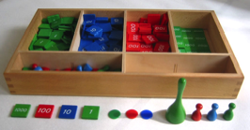
Construire les premiers outils pour organiser sa pensée COMPETENCES validées : * Utiliser le dénombrement pour réaliser une collection de quantité égale à la collection proposée, pour comparer deux quantités * Parler des nombres à l’aide de leur décomposition. * Dire la suite des nombres jusqu’à trente. Lire les nombres écrits en chiffres jusqu’à dix L’addition statique
Réaliser une addition statique (sans retenue) avec les perles dorées | Réaliser une addition statique (sans retenue) avec les timbres | Réaliser une addition statique (sans retenue) avec le petit boulier
Construire les premiers outils pour organiser sa pensée COMPETENCES validées : * Utiliser le dénombrement pour réaliser une collection de quantité égale à la collection proposée, pour comparer deux quantités * Parler des nombres à l’aide de leur décomposition. * Dire la suite des nombres jusqu’à trente. Lire les nombres écrits en chiffres jusqu’à dix L’addition statique
Réaliser une addition statique (sans retenue) avec les perles dorées | Réaliser une addition statique (sans retenue) avec les timbres | Réaliser une addition statique (sans retenue) avec le petit boulier
Construire les premiers outils pour organiser sa pensée COMPETENCES validées : * Utiliser le dénombrement pour réaliser une collection de quantité égale à la collection proposée, pour comparer deux quantités * Parler des nombres à l’aide de leur décomposition. * Dire la suite des nombres jusqu’à trente. Lire les nombres écrits en chiffres jusqu’à dix L’addition statique
Réaliser une addition statique (sans retenue) avec les perles dorées | Réaliser une addition statique (sans retenue) avec les timbres | Réaliser une addition statique (sans retenue) avec le petit boulier
Construire les premiers outils pour organiser sa pensée COMPETENCES validées : * Utiliser le dénombrement pour réaliser une collection de quantité égale à la collection proposée, pour comparer deux quantités * Parler des nombres à l’aide de leur décomposition. * Dire la suite des nombres jusqu’à trente. Lire les nombres écrits en chiffres jusqu’à dix L’addition statique
Réaliser une addition statique (sans retenue) avec les perles dorées | Réaliser une addition statique (sans retenue) avec les timbres | Réaliser une addition statique (sans retenue) avec le petit boulier

Slide 13
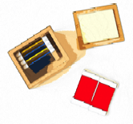
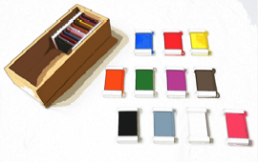
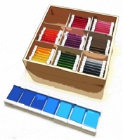
Construire les premiers outils pour organiser sa pensée COMPETENCES validées : * Classer des objets en fonction de caractéristiques liées à leur forme. Savoir nommer quelques formes planes (carré, triangle, cercle ou disque, rectangle) et reconnaître quelques solides (cube, pyramide, boule, cylindre). Les boites de couleurs
Apparier deux couleurs primaires identiques, savoir les reconnaître, savoir les nommer | Apparier deux couleurs identiques, savoir les reconnaître, savoir les nommer | Réaliser une gradation chromatique de la plus claire à la plus foncée.
Construire les premiers outils pour organiser sa pensée COMPETENCES validées : * Classer des objets en fonction de caractéristiques liées à leur forme. Savoir nommer quelques formes planes (carré, triangle, cercle ou disque, rectangle) et reconnaître quelques solides (cube, pyramide, boule, cylindre). Les boites de couleurs
Apparier deux couleurs primaires identiques, savoir les reconnaître, savoir les nommer | Apparier deux couleurs identiques, savoir les reconnaître, savoir les nommer | Réaliser une gradation chromatique de la plus claire à la plus foncée.
Construire les premiers outils pour organiser sa pensée COMPETENCES validées : * Classer des objets en fonction de caractéristiques liées à leur forme. Savoir nommer quelques formes planes (carré, triangle, cercle ou disque, rectangle) et reconnaître quelques solides (cube, pyramide, boule, cylindre). Les boites de couleurs
Apparier deux couleurs primaires identiques, savoir les reconnaître, savoir les nommer | Apparier deux couleurs identiques, savoir les reconnaître, savoir les nommer | Réaliser une gradation chromatique de la plus claire à la plus foncée.
Construire les premiers outils pour organiser sa pensée COMPETENCES validées : * Classer des objets en fonction de caractéristiques liées à leur forme. Savoir nommer quelques formes planes (carré, triangle, cercle ou disque, rectangle) et reconnaître quelques solides (cube, pyramide, boule, cylindre). Les boites de couleurs
Apparier deux couleurs primaires identiques, savoir les reconnaître, savoir les nommer | Apparier deux couleurs identiques, savoir les reconnaître, savoir les nommer | Réaliser une gradation chromatique de la plus claire à la plus foncée.

Slide 14
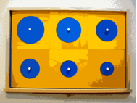
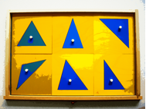
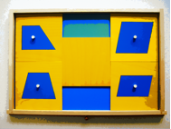
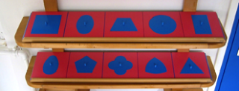

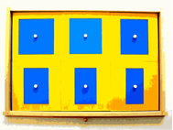
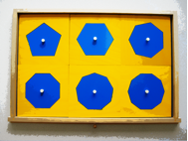
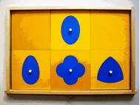
Construire les premiers outils pour organiser sa pensée COMPETENCES validées : * Classer des objets en fonction de caractéristiques liées à leur forme. Savoir nommer quelques formes planes (carré, triangle, cercle ou disque, rectangle) et reconnaître quelques solides (cube, pyramide, boule, cylindre). * Reproduire, dessiner des formes planes. Le cabinet de géométrie ET les formes à dessin
Reconnaître les formes planes carré, triangle, cercle et rectangle | Nommer les formes planes. | Dessiner quelques formes planes avec un gabarit (formes à dessin) puis sans gabarit. | Utiliser les cartes du cabinet de géométrie (formes pleines, trait épais, trait fin)
Construire les premiers outils pour organiser sa pensée COMPETENCES validées : * Classer des objets en fonction de caractéristiques liées à leur forme. Savoir nommer quelques formes planes (carré, triangle, cercle ou disque, rectangle) et reconnaître quelques solides (cube, pyramide, boule, cylindre). * Reproduire, dessiner des formes planes. Le cabinet de géométrie ET les formes à dessin
Reconnaître les formes planes carré, triangle, cercle et rectangle | Nommer les formes planes. | Dessiner quelques formes planes avec un gabarit (formes à dessin) puis sans gabarit. | Utiliser les cartes du cabinet de géométrie (formes pleines, trait épais, trait fin)
Construire les premiers outils pour organiser sa pensée COMPETENCES validées : * Classer des objets en fonction de caractéristiques liées à leur forme. Savoir nommer quelques formes planes (carré, triangle, cercle ou disque, rectangle) et reconnaître quelques solides (cube, pyramide, boule, cylindre). * Reproduire, dessiner des formes planes. Le cabinet de géométrie ET les formes à dessin
Reconnaître les formes planes carré, triangle, cercle et rectangle | Nommer les formes planes. | Dessiner quelques formes planes avec un gabarit (formes à dessin) puis sans gabarit. | Utiliser les cartes du cabinet de géométrie (formes pleines, trait épais, trait fin)
Construire les premiers outils pour organiser sa pensée COMPETENCES validées : * Classer des objets en fonction de caractéristiques liées à leur forme. Savoir nommer quelques formes planes (carré, triangle, cercle ou disque, rectangle) et reconnaître quelques solides (cube, pyramide, boule, cylindre). * Reproduire, dessiner des formes planes. Le cabinet de géométrie ET les formes à dessin
Reconnaître les formes planes carré, triangle, cercle et rectangle | Nommer les formes planes. | Dessiner quelques formes planes avec un gabarit (formes à dessin) puis sans gabarit. | Utiliser les cartes du cabinet de géométrie (formes pleines, trait épais, trait fin)

Slide 15
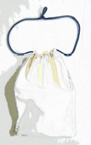
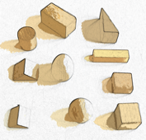
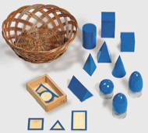
Construire les premiers outils pour organiser sa pensée COMPETENCES validées : * Classer des objets en fonction de caractéristiques liées à leur forme. Savoir nommer quelques formes planes (carré, triangle, cercle ou disque, rectangle) et reconnaître quelques solides (cube, pyramide, boule, cylindre). Les solides bleus
Apparier deux volumes identiques juste en les touchant | Reconnaître quelques solides | Nommer quelques solides (cube, sphère, pyramide, cylindre…)
Construire les premiers outils pour organiser sa pensée COMPETENCES validées : * Classer des objets en fonction de caractéristiques liées à leur forme. Savoir nommer quelques formes planes (carré, triangle, cercle ou disque, rectangle) et reconnaître quelques solides (cube, pyramide, boule, cylindre). Les solides bleus
Apparier deux volumes identiques juste en les touchant | Reconnaître quelques solides | Nommer quelques solides (cube, sphère, pyramide, cylindre…)
Construire les premiers outils pour organiser sa pensée COMPETENCES validées : * Classer des objets en fonction de caractéristiques liées à leur forme. Savoir nommer quelques formes planes (carré, triangle, cercle ou disque, rectangle) et reconnaître quelques solides (cube, pyramide, boule, cylindre). Les solides bleus
Apparier deux volumes identiques juste en les touchant | Reconnaître quelques solides | Nommer quelques solides (cube, sphère, pyramide, cylindre…)
Construire les premiers outils pour organiser sa pensée COMPETENCES validées : * Classer des objets en fonction de caractéristiques liées à leur forme. Savoir nommer quelques formes planes (carré, triangle, cercle ou disque, rectangle) et reconnaître quelques solides (cube, pyramide, boule, cylindre). Les solides bleus
Apparier deux volumes identiques juste en les touchant | Reconnaître quelques solides | Nommer quelques solides (cube, sphère, pyramide, cylindre…)

Slide 16
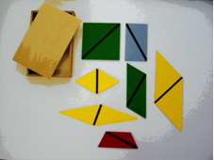

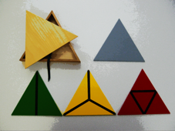
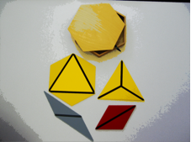
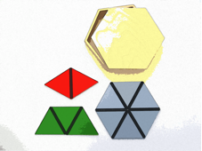
Construire les premiers outils pour organiser sa pensée COMPETENCES validées : * Classer des objets en fonction de caractéristiques liées à leur forme. Savoir nommer quelques formes planes (carré, triangle, cercle ou disque, rectangle) et reconnaître quelques solides (cube, pyramide, boule, cylindre). * Reproduire un assemblage à partir d’un modèle (puzzle, pavage, assemblage de solides) Les triangles constructeurs
Reconnaître les formes planes carré, triangle, rectangle, losange, trapèze, parallélogramme. | Construire des formes planes avec les boites des triangles constructeurs
 | 1 | 2 | 3 | 4 | 5 | 6
Construire les premiers outils pour organiser sa pensée COMPETENCES validées : * Classer des objets en fonction de caractéristiques liées à leur forme. Savoir nommer quelques formes planes (carré, triangle, cercle ou disque, rectangle) et reconnaître quelques solides (cube, pyramide, boule, cylindre). * Reproduire un assemblage à partir d’un modèle (puzzle, pavage, assemblage de solides) Les triangles constructeurs
Reconnaître les formes planes carré, triangle, rectangle, losange, trapèze, parallélogramme. | Construire des formes planes avec les boites des triangles constructeurs
 | 1 | 2 | 3 | 4 | 5 | 6
Construire les premiers outils pour organiser sa pensée COMPETENCES validées : * Classer des objets en fonction de caractéristiques liées à leur forme. Savoir nommer quelques formes planes (carré, triangle, cercle ou disque, rectangle) et reconnaître quelques solides (cube, pyramide, boule, cylindre). * Reproduire un assemblage à partir d’un modèle (puzzle, pavage, assemblage de solides) Les triangles constructeurs
Reconnaître les formes planes carré, triangle, rectangle, losange, trapèze, parallélogramme. | Construire des formes planes avec les boites des triangles constructeurs
 | 1 | 2 | 3 | 4 | 5 | 6
Construire les premiers outils pour organiser sa pensée COMPETENCES validées : * Classer des objets en fonction de caractéristiques liées à leur forme. Savoir nommer quelques formes planes (carré, triangle, cercle ou disque, rectangle) et reconnaître quelques solides (cube, pyramide, boule, cylindre). * Reproduire un assemblage à partir d’un modèle (puzzle, pavage, assemblage de solides) Les triangles constructeurs
Reconnaître les formes planes carré, triangle, rectangle, losange, trapèze, parallélogramme. | Construire des formes planes avec les boites des triangles constructeurs
 | 1 | 2 | 3 | 4 | 5 | 6

Slide 17

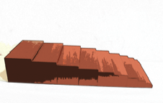


Construire les premiers outils pour organiser sa pensée COMPETENCES validées : * Classer ou ranger des objets selon un critère de longueur ou de masse ou de contenance. La tour rose, l’escalier marron, les barres rouges.
Tour rose : Réaliser la tour rose en empilant les cubes du plus gros au plus petit. | Escalier marron : Réaliser l'escalier marron en ordonnant les prismes du plus large au plus étroit. | Barres rouges : Ranger les barres rouges de la plus longue à la plus courte. | Trouver des liens entre 2 ou 3 de ces matériels
Construire les premiers outils pour organiser sa pensée COMPETENCES validées : * Classer ou ranger des objets selon un critère de longueur ou de masse ou de contenance. La tour rose, l’escalier marron, les barres rouges.
Tour rose : Réaliser la tour rose en empilant les cubes du plus gros au plus petit. | Escalier marron : Réaliser l'escalier marron en ordonnant les prismes du plus large au plus étroit. | Barres rouges : Ranger les barres rouges de la plus longue à la plus courte. | Trouver des liens entre 2 ou 3 de ces matériels
Construire les premiers outils pour organiser sa pensée COMPETENCES validées : * Classer ou ranger des objets selon un critère de longueur ou de masse ou de contenance. La tour rose, l’escalier marron, les barres rouges.
Tour rose : Réaliser la tour rose en empilant les cubes du plus gros au plus petit. | Escalier marron : Réaliser l'escalier marron en ordonnant les prismes du plus large au plus étroit. | Barres rouges : Ranger les barres rouges de la plus longue à la plus courte. | Trouver des liens entre 2 ou 3 de ces matériels
Construire les premiers outils pour organiser sa pensée COMPETENCES validées : * Classer ou ranger des objets selon un critère de longueur ou de masse ou de contenance. La tour rose, l’escalier marron, les barres rouges.
Tour rose : Réaliser la tour rose en empilant les cubes du plus gros au plus petit. | Escalier marron : Réaliser l'escalier marron en ordonnant les prismes du plus large au plus étroit. | Barres rouges : Ranger les barres rouges de la plus longue à la plus courte. | Trouver des liens entre 2 ou 3 de ces matériels

Slide 18









Construire les premiers outils pour organiser sa pensée COMPETENCES validées : * Classer ou ranger des objets selon un critère de longueur ou de masse ou de contenance. Les blocs de cylindres, les cylindres de couleurs, les tablettes baryques, les tablettes thermiques
Réaliser les 4 emboitements cylindriques | Ordonner les cylindres de couleurs dans l’ordre croissant ou décroissant | Trier les tablettes en fonction de leur masse | Trier les tablettes en fonction de leur température
Construire les premiers outils pour organiser sa pensée COMPETENCES validées : * Classer ou ranger des objets selon un critère de longueur ou de masse ou de contenance. Les blocs de cylindres, les cylindres de couleurs, les tablettes baryques, les tablettes thermiques
Réaliser les 4 emboitements cylindriques | Ordonner les cylindres de couleurs dans l’ordre croissant ou décroissant | Trier les tablettes en fonction de leur masse | Trier les tablettes en fonction de leur température
Construire les premiers outils pour organiser sa pensée COMPETENCES validées : * Classer ou ranger des objets selon un critère de longueur ou de masse ou de contenance. Les blocs de cylindres, les cylindres de couleurs, les tablettes baryques, les tablettes thermiques
Réaliser les 4 emboitements cylindriques | Ordonner les cylindres de couleurs dans l’ordre croissant ou décroissant | Trier les tablettes en fonction de leur masse | Trier les tablettes en fonction de leur température
Construire les premiers outils pour organiser sa pensée COMPETENCES validées : * Classer ou ranger des objets selon un critère de longueur ou de masse ou de contenance. Les blocs de cylindres, les cylindres de couleurs, les tablettes baryques, les tablettes thermiques
Réaliser les 4 emboitements cylindriques | Ordonner les cylindres de couleurs dans l’ordre croissant ou décroissant | Trier les tablettes en fonction de leur masse | Trier les tablettes en fonction de leur température

Slide 19





Construire les premiers outils pour organiser sa pensée COMPETENCES validées : * Reproduire un assemblage à partir d’un modèle (puzzle, pavage, assemblage de solides). * Identifier le principe d’organisation d’un algorithme et poursuivre son application. Le cube du binôme, le cube du trinôme, le cube du trinôme arithmétique, la table de Pythagore
Reconstruire le cube du binôme dans sa boite en s'aidant des couleurs. | Reconstruire le cube du trinôme dans sa boite en s'aidant des couleurs. | Reconstruire le cube du trinôme arithmétique dans sa boite en s'aidant des couleurs. | Réaliser la table de Pythagore
Construire les premiers outils pour organiser sa pensée COMPETENCES validées : * Reproduire un assemblage à partir d’un modèle (puzzle, pavage, assemblage de solides). * Identifier le principe d’organisation d’un algorithme et poursuivre son application. Le cube du binôme, le cube du trinôme, le cube du trinôme arithmétique, la table de Pythagore
Reconstruire le cube du binôme dans sa boite en s'aidant des couleurs. | Reconstruire le cube du trinôme dans sa boite en s'aidant des couleurs. | Reconstruire le cube du trinôme arithmétique dans sa boite en s'aidant des couleurs. | Réaliser la table de Pythagore
Construire les premiers outils pour organiser sa pensée COMPETENCES validées : * Reproduire un assemblage à partir d’un modèle (puzzle, pavage, assemblage de solides). * Identifier le principe d’organisation d’un algorithme et poursuivre son application. Le cube du binôme, le cube du trinôme, le cube du trinôme arithmétique, la table de Pythagore
Reconstruire le cube du binôme dans sa boite en s'aidant des couleurs. | Reconstruire le cube du trinôme dans sa boite en s'aidant des couleurs. | Reconstruire le cube du trinôme arithmétique dans sa boite en s'aidant des couleurs. | Réaliser la table de Pythagore
Construire les premiers outils pour organiser sa pensée COMPETENCES validées : * Reproduire un assemblage à partir d’un modèle (puzzle, pavage, assemblage de solides). * Identifier le principe d’organisation d’un algorithme et poursuivre son application. Le cube du binôme, le cube du trinôme, le cube du trinôme arithmétique, la table de Pythagore
Reconstruire le cube du binôme dans sa boite en s'aidant des couleurs. | Reconstruire le cube du trinôme dans sa boite en s'aidant des couleurs. | Reconstruire le cube du trinôme arithmétique dans sa boite en s'aidant des couleurs. | Réaliser la table de Pythagore

Slide 22
Construire les premiers outils pour organiser sa pensée COMPETENCES validées : * Utiliser le dénombrement pour réaliser une collection de quantité égale à la collection proposée, pour comparer deux quantités * Parler des nombres à l’aide de leur décomposition. * Dire la suite des nombres jusqu’à trente. Lire les nombres écrits en chiffres jusqu’à dix L’addition dynamique : avec retenue
Réaliser une addition statique (avec retenue) avec les perles dorées et comprendre le principe de la retenue (le change) | Réaliser une addition statique (avec retenue) avec les timbres et comprendre le principe de la retenue (le change) | Réaliser une addition statique (avec retenue) avec le petit boulier
Construire les premiers outils pour organiser sa pensée COMPETENCES validées : * Utiliser le dénombrement pour réaliser une collection de quantité égale à la collection proposée, pour comparer deux quantités * Parler des nombres à l’aide de leur décomposition. * Dire la suite des nombres jusqu’à trente. Lire les nombres écrits en chiffres jusqu’à dix L’addition dynamique : avec retenue
Réaliser une addition statique (avec retenue) avec les perles dorées et comprendre le principe de la retenue (le change) | Réaliser une addition statique (avec retenue) avec les timbres et comprendre le principe de la retenue (le change) | Réaliser une addition statique (avec retenue) avec le petit boulier
Construire les premiers outils pour organiser sa pensée COMPETENCES validées : * Utiliser le dénombrement pour réaliser une collection de quantité égale à la collection proposée, pour comparer deux quantités * Parler des nombres à l’aide de leur décomposition. * Dire la suite des nombres jusqu’à trente. Lire les nombres écrits en chiffres jusqu’à dix L’addition dynamique : avec retenue
Réaliser une addition statique (avec retenue) avec les perles dorées et comprendre le principe de la retenue (le change) | Réaliser une addition statique (avec retenue) avec les timbres et comprendre le principe de la retenue (le change) | Réaliser une addition statique (avec retenue) avec le petit boulier
Construire les premiers outils pour organiser sa pensée COMPETENCES validées : * Utiliser le dénombrement pour réaliser une collection de quantité égale à la collection proposée, pour comparer deux quantités * Parler des nombres à l’aide de leur décomposition. * Dire la suite des nombres jusqu’à trente. Lire les nombres écrits en chiffres jusqu’à dix L’addition dynamique : avec retenue
Réaliser une addition statique (avec retenue) avec les perles dorées et comprendre le principe de la retenue (le change) | Réaliser une addition statique (avec retenue) avec les timbres et comprendre le principe de la retenue (le change) | Réaliser une addition statique (avec retenue) avec le petit boulier

